Slide 1
РИСОВАНИЕ

Slide 2
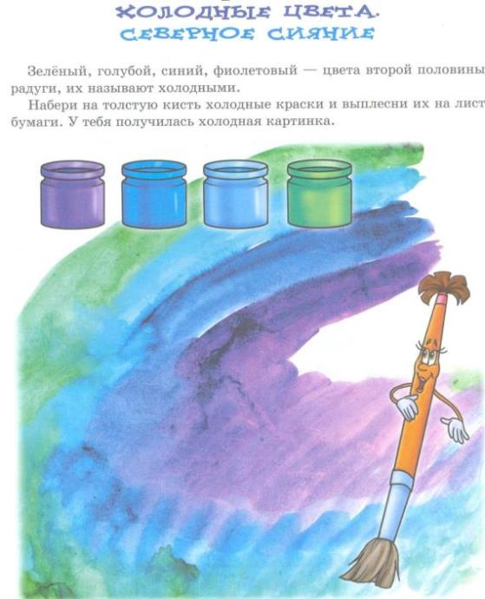

Slide 3
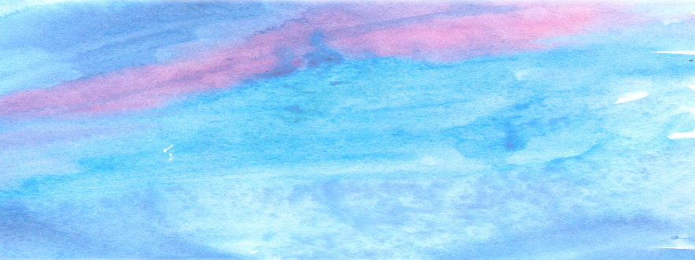
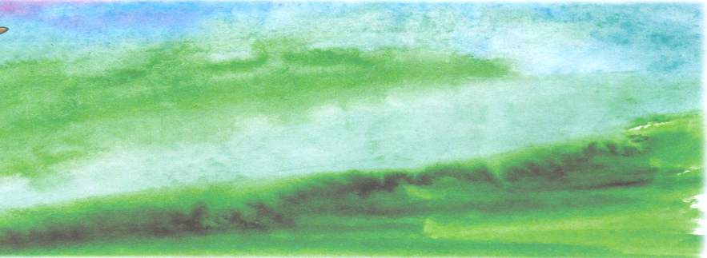

Slide 4
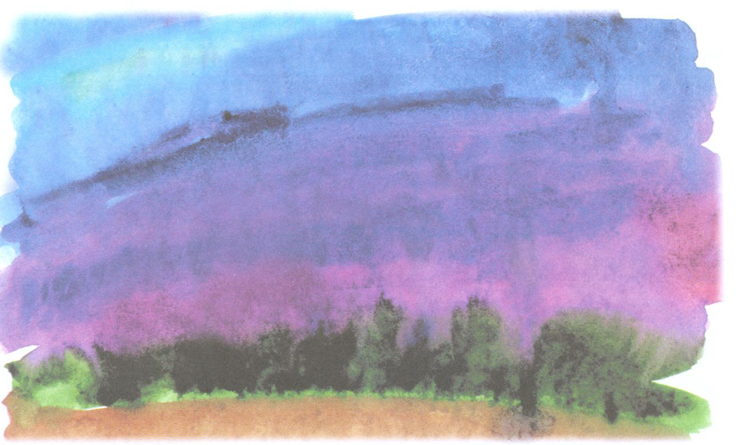

Slide 5
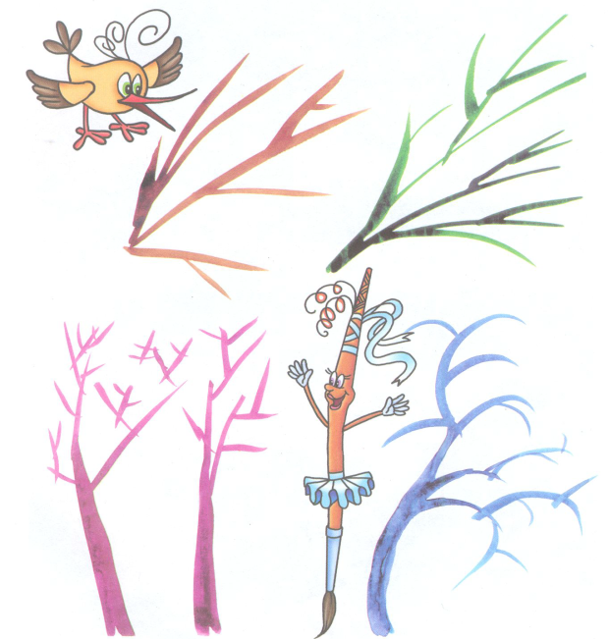

Slide 6
Список использованной литературы
Л.Данилова, Н.Михайлова Школа рисования.- М.: ЗАО «ОЛМА
Медиа Групп» ,2010. – 176.

